Slide 1
مادة تربية و تحسين طيور داجنة
المرحلة الرابعة: قسم الإنتاج الحيواني
أستاذ المادة: د. ساجدة عبد الصمد مجيد

Slide 2
مقدمة
قبل البدء في الدخول الى أهم ما يتضمنه درس تربية و تحسين طيور داجنة من مفردات لأهم المواضيع التي سنتطرق لها، لابد أن نتطرق لمفردات مهمة اطلعنا عليها في مادة علم الوراثة و ذلك لما لها من علاقة بعلم تربية و تحسين طيور داجنة.

Slide 3
الخلايا، الكروموسومات و الكميتات
تنتج الكائنات الحية من خلال عملية التكاثر Reproduction من كائنات أخرى.
ماذا ينتج الآباء خلال عملية التكاثر؟
ينتج الآباء الأبناء الذين يمثلون النسل للجيل التالي اذ ينقل كل أب عينة من تركيبه الوراثي تمثل نصف ما يمتلكه من جينات عبر الكميتاتGametes الى أبنائه.
يتألف جسم الحيوان كباقي الكائنات الحية من خلايا تختلف في وظائفها .

Slide 4
أين تقع المادة الوراثية؟
تحتوي الخلية ذات العضيات الكاملة على السيتوبلازم cytoplasm .
أين تقع المادة المسؤولة عن التوارث بين الأجيال في الخلية الحية؟
توجد النواة في مركز السيتوبلازم للخلية الحية .
تحتوي النواة على الكروموسومات chromosomes التي تتواجد بشكل أزواج متشابهة في الخلايا الجسمية و بشكل مفرد من الكروموسومات في الكميتات.

Slide 5
ما هو تركيب الكروموسوم؟
يتكون الصِّبغي أو الكروموسوم من ضفيرة أو طاق طويل جدًّا من الحَمض النَّووي منزوع الأوكسجين DNA، ويحتوي على العديد من الجينات (مئات إلى آلاف). تصطفُّ الجيناتُ على كلِّ صبغي في تسلسلٍ معيَّن، ولكلِّ جين موقِع معيَّن على الصبغي (يسمى المقرّ locus). وبالإضافة إلى الحَمض النَّووي الرِّيبي منزوع الأوكسجين DNA، تحتوي الصبغياتُ على المُكَوِّنات الكيميائية الأخرى التي تؤثِّر في وظيفة الجين.

Slide 6
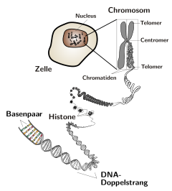

Slide 7
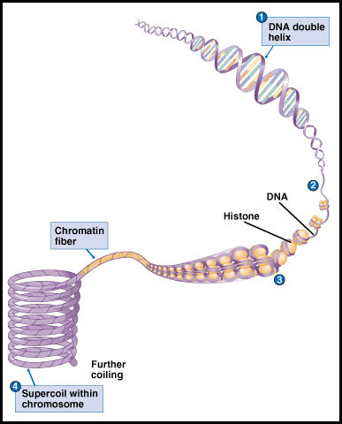

Slide 8
ما هي هيئة الكروموسومات في الخلية؟
الكروموسومات المتناظرة:
هي أزواج الكروموسومات في الخلايا الجسمية homologous chromosomes
الكروموسومات غير المتناظرة:
هي وجود زوج واحد من الكروموسومات والذي يسمى الكروموسومات الجنسية في حالة الخلايا الجنسية التكاثرية و المسؤولة عن تحديد جنس الفرد.

Slide 9
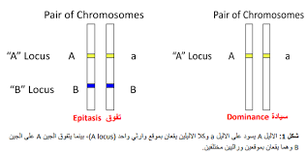

Slide 10
تحديد الجنس في الطيور الداجنة:
تكون اناث الطيور هي المسؤولة عن تحديد الجنس و تركيبها ZW بينما يكون الذكر متماثل الكميتات ZZ.
يسمى الكروموسوم Z بالكروموسوم الجنسي في الطيورSex chromosome
يسمى الكروموسوم W بالكروموسوم المحدد لصفات الجنس الثانوية في الطيور.

Slide 11
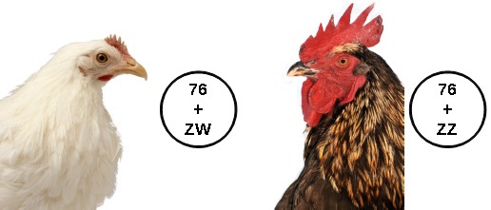
التركيب الكروموسومي في الدجاج

Slide 12
ماذا نسمي بقية الكروموسومات غير الجنسية في الطيور؟
تسمى بالكروموسومات الجسمية Autosomes و التي تكون بهيئة أزواج متناظرة وللطيور 38 زوج من الكروموسومات في الخلايا الجسمية.
ماذا يحمل الكروموسوم في الخلية الحية للطير؟
يحمل الكروموسوم المادة الوراثية المتمثلة بالحامض النووي الدنأ DNA: deoxyribonucleic acid.
الجين Gene:
وحدة التوارث في الكائنات الحية. يمثل الجين جزء من الدنأ حيث يحمل كل كروموسوم آلاف الجينات. الجيناتُ Genes هي شُدَف أو قِطَع من الحمض النَّوَوي الرِّيبي منزوع الأكسجين (دنا) deoxyribonucleic acid (DNA)، تحتوي على رامزة code لبروتين معيَّن يعمل في واحد أو أكثر من أنواع الخلايا في الجسم.

Slide 13
وظيفة الجين:
1-تضاعف الجين Gene Duplication
تتضاعف الكروموسومات والجينات خلال عملية الانقسام الخلوي و ينتج عن هذا التضاعف نسخة مطابقة للجينات.
2-انتاج الحامض النووي الريبوزيRibonucleic acid Production :
وذلك عندما يفتح الحلزون المزدوج للددنا و يستخدم أحد الشريطين كقالب لأنتاج شريط مفرد من RNA مكملا لتتابع القواعد النيتروجينية في الشريط القالب.

Slide 14
ما أنواع RNA الموجودة في النواة؟
توجد ثلاثة أنواع من RNA تنتج في النواة و تنتقل الى السيتوبلازم لأداء وظيفتها في عملية تصنيع البروتين وهي:
أولا:RNA الرسول mRNA
ثانيا:RNA الناقل tRNA
ثالثا:RNA الرايبوسوميrRNA

Slide 15
3- انتاج البروتينProtein production
من خلال انتاج البروتينات المختلفة في جسم الطيور مثل بروتينات العضلات، الأعضاء الداخلية، الجلد، الريش، الخلايا الدموية و كذلك الانزيمات وبعض الهرمونات.
4-السيطرة على وظيفة الجينControl of gene function
تحتوي كل نواة في الخلية الحية على المجموعة الكاملة من الجينات التي يمتلكها الفرد .يوجد نوعان من الجينات التي تسيطر على وظائف الجينات في الطيور و الكائنات الحية وهي:

Slide 16
أنواع الجينات
أولا: الجينات البنائية Structural Genes
وهي الجينات المسؤولة عن تصنيع البروتينات المختلفة في الجسم.
ثانيا: الجينات المشغلةOperator Genes
وهي الجينات المسؤولة عن تنظيم فعالية الجينات البنائية و لكنها لا تدخل مباشرة في تصنيع البروتين.
ان كل تفاعل يكون موجها بواسطة نشاط جين معين من خلال انتاج انزيم محدد و التفاعلات الحيوية في الجسم تكون متسلسلة تكتمل في خطوات لإنتاج مركب معين مسؤول عن صفة مظهرية .

Slide 17
التعبير المظهري للجينات:
الشكل المظهري(الصفة المظهرية)Phenotype
تعبير الجينات المؤثرة في الصفة بحيث يمكن قياسها بالنظر المجرد. في حالة الصفات الكمية (الإنتاجية)، يقاس مظهر الصفة حسب طريقة قياس الصفة كأن يكون انتاج لحم أو بيض أو زيادات وزنية أو استهلاك علف و.....الخ من الصفات.
تعبر الجينات عن نفسها مظهريا بطريقتين:
1-فعل الجين التجمعيAdditive gene action
في هذه الحالة يضاف التأثير المظهري لأحد الجينات الى التأثير المظهري لأليله أو للجينات الأخرى في التركيب الوراثي التي تكون مؤثرة في التعبير عن الصفة. كما في العديد من الصفات الإنتاجية في الطيور(النمو، انتاج البيض، صفات الذبيحة، وزن الجسم و غيره من الصفات التي تتأثر بالعديد من الجينات).

Slide 18
وقد تتأثر هذه الصفات بالجينات غير التجمعية و تكون محصلة التأثيرات الشكل المظهري للصفة.
في حالة الفعل التجمعي للجين يكون الفرد ذو التركيب الوراثي Aa حالة وسطية بين التركيبين الوراثيين AA و aa ،أما في حالة الفعل غير التجمعي للجين فيكون الشكل المظهري للتركيب الوراثي Aa متساوي مع الفرد AA كما في حالة السيادة التامة.

Slide 19
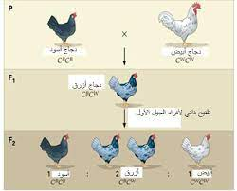
وراثة لون الريش في الدجاج الأندلسي

Slide 20
2-فعل الجين غير التجمعي Nonadditive gene action
في هذا النوع من فعل الجين لا تتم إضافة التعبير المظهري لأحد الجينات الى الجينات الأخرى و لكن قد تتفاعل أليلات نفس الموقع الجيني و تظهر تأثيرات مختلفة و حسب درجات السيادة و التنحي بين الأليلات أو تتفاعل أزواج الجينات في المواقع الجينية المختلفة(على نفس الكروموسوم أو في كروموسومات مختلفة) كما في الحالات التالية:
1-السيادة التامة Complete dominance
2-السيادة غير التامةIn complete dominance
3-انعدام السيادةCodominance or no dominance
4-السيادة الفوقيةOver dominance

Slide 21
أنواع السيادة
1-السيادة التامة:
مثال عليها شكل العرف في الدجاج
2-السيادة غير التامة
مثال عليها صفة الرقبة العارية التي يتحكم بها جين غير تام السيادة يرمز له Na الذي يكون تعبيره في حالة التركيب الوراثي المتماثل السائدNaNa الذي ينتج رقبة عارية تماما من الريش و تكون الرقبة حمراء داكنة بسبب عدم وجود حويصلات الريش في تلك المنطقة أما التركيب الوراثي الخليط Nana فيتميز بوجود حزمة من الريش على الجهة البطنية للرقبة فوق الحوصلة بشكل يمكن عزل الأفراد الخليطة مظهريا عن التركيبين الوراثيين المتماثلين عاري الرقبة NaNa و nana الذي تكون الرقبة فيه مغطاة بالريش.

Slide 22
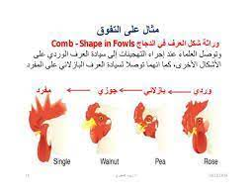

Slide 23
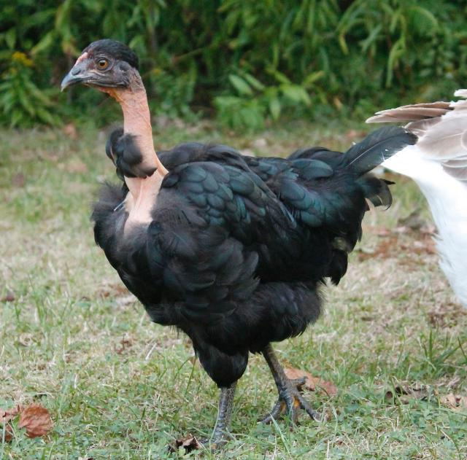
الأفراد خليطة التركيب الوراثي Nana

Slide 24
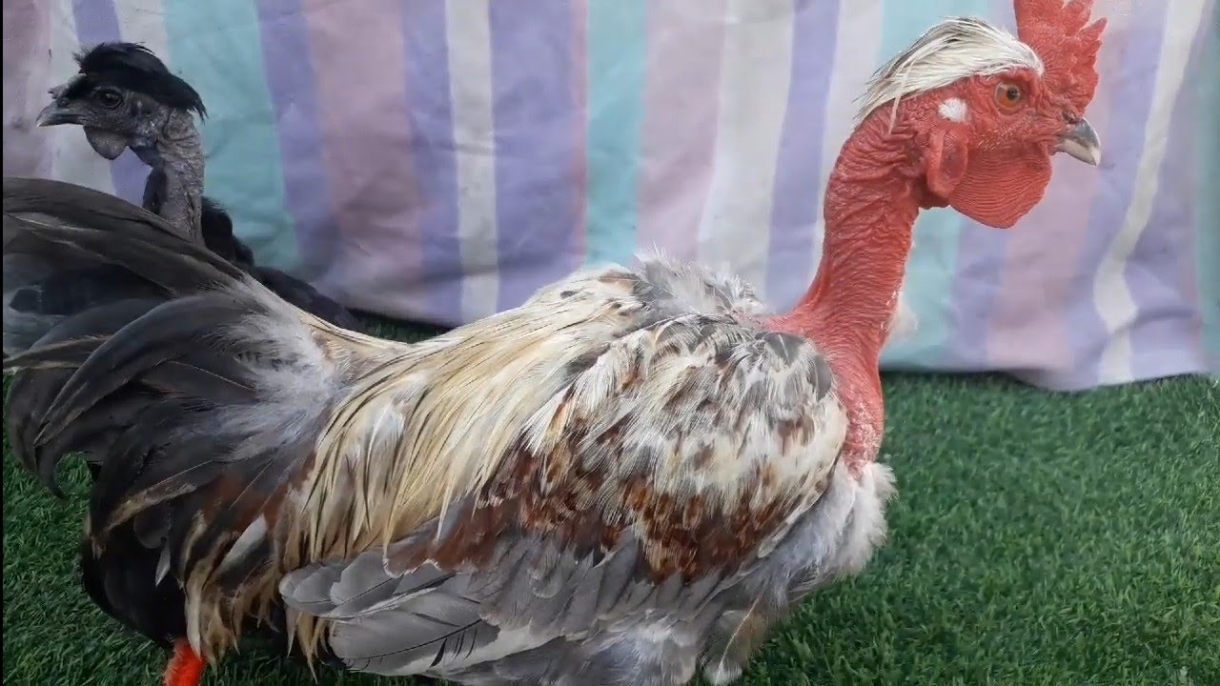
الأفراد أصيلة التركيب الوراثي NaNa

Slide 25
3-انعدام السيادةNo dominance
وتسمى أيضا السيادة المشتركة ويكون مظهر الصفة للتركيب الوراثي الخليط Aa ناتج عن تعبير كلا الأليلين و كل أليل يظهر استقلالية في تعبيره ولا يتأثر بالأليل الآخر كما في وراثة مجاميع الدم ABO في الأنسان حيث يمتلك الفرد ذو صنف الدم AB كلا المستضدين A و B على خلايا الدم الحمراء نتيجة تعبير الأليلين A و B بصورة مستقلة دون تأثير لأحدها على الآخر.

Slide 26
4-السيادة الفوقية:
تكون الأفراد خليطة التركيب الوراثي متفوقة في انتاجها على التركيبين الوراثيين الآخرين أو ظهور صفة في الفرد الخليط تفتقر اليها التراكيب الوراثية المتماثلة بحيث تكون انتاجيتها أفضل من إنتاجية آباءها بفعل ظاهرة قوة الهجين.

Slide 27
الكروموسومات في الطيور:
الكروموسومات هي أجسام صبغية خيطية الشكل توجد في نواة الخلية ،تتكون من بروتينات هستونية و بروتينات لاهستونية و كمية محدودة من الحامض النووي RNA.تؤدي الكروموسومات دور أساسي في نقل المادة الوراثية من جيل لآخر.
تصنيف الكروموسومات في الطيور:
1-الكروموسومات الكبيرة Macro chromosomes
وهي كروموسومات كبيرة الحجم وعددها ثمانية أزواج كروموسوميه كبيرة.

Slide 28
2-الكروموسومات الصغيرةMicro chromosomes
وهي صغيرة الحجم لا يمكن بسهولة التعرف عليها و عددها 30 زوج كروموسومي ولذلك اختلف الباحثون في عددها الفعلي في بحوثهم المتعلقة.
يبلغ عدد الكروموسومات في الدجاج 38 زوج كروموسومي +ZW كروموسومات الجنس في الاناث و 38 زوج كروموسومي +ZZ كروموسومات الجنس في الذكور.

Slide 29
نوع الطيور | عدد الكروموسومات الثنائي(2n)
الدجاج | 78
الدجاج الرومي | 82
البط | 40
الأوز | 40
دجاج غينيا | 78
السماني | 78
التدرج مطوق العنق | 82

